Slide 1
JSON WEB TOKEN
Oscar Fernandez Alzate

Slide 2
Que es JWT
Es un estándar abierto que define una forma compacta y autónoma para transmisión segura de información.
La información se encuentra firmada digitalmente lo cual puede ser de confianza.
Usa claves privadas y publicas para hacer el firmado de la información.
Es compacto lo cual permite ser enviado través de una URL o en un parámetro POST.
Es Auto contenido donde contiene toda la información del usuario y la sesión.

Slide 3
Cuando se debe usar JWT
Autenticación
Intercambio de información

Slide 4
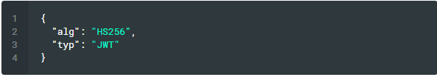
Estructura de un JWT
Encabezado (Head): Formada de dos partes el algoritmo que usa y el tipo de señal

Slide 5
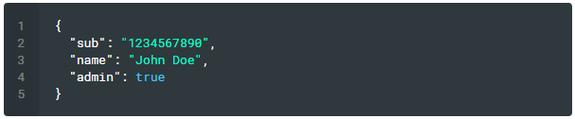
Estructura de un JWT
Carga útil (PayLoad): contiene los metadatos que envían entre las dos partes
Declamaciones reservadas
Declaraciones publicas
Declaraciones privadas

Slide 6
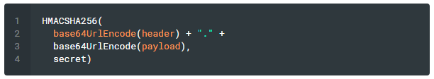
Estructura de un JWT
Firma: es creada con la cabecera codificada, la carga útil codificada, el algoritmo especificado en la cabecera y con esto crea la firma

Slide 7
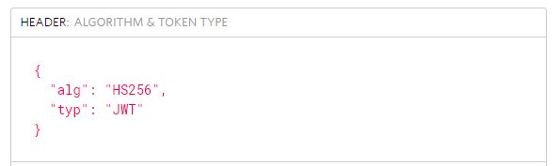
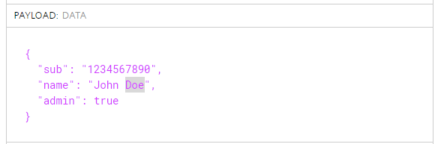
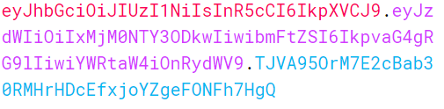
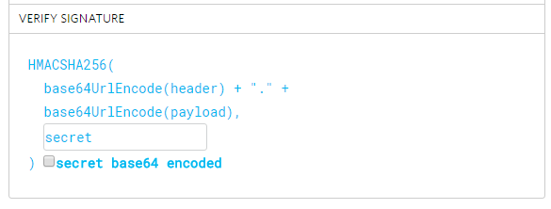
Como crea el token

Slide 8
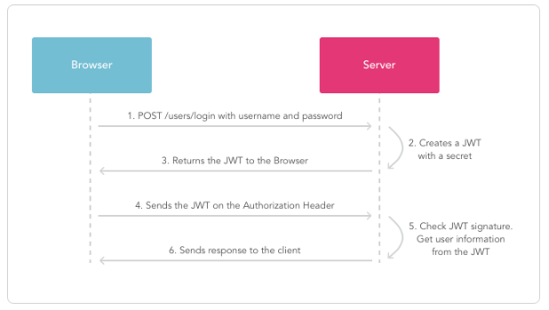
Como funciona el token

